Slide 1
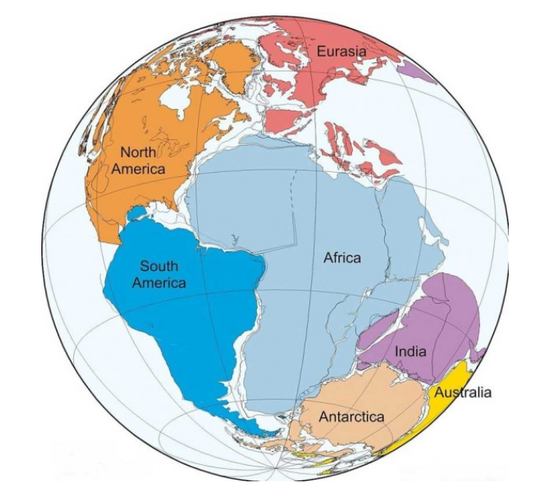
Jemgyýetiň sosial düzümi.

Slide 2

Industrial jemgyýetiň sosial düzümi.
Jemgyýetiň sosial düzümi özara baglanyşykly toparlaryň we edaralaryň durnuklylygyny hem netijeli hereketini üpjün edýär. Jemgyýetiň sosial düzümi barada dürli hili taglymatlar bar. Olar: sosial deňsizlik taglymaty; synpy taglymat; sosial edaralar taglymatydyr. Bu taglymatlar jemgyýetiň sosial düzüminiň özgerişini häsiýetlendirýärler. Adaty türkmen jemgyýetinde hanlar we begzadalar ýokary gatlagy düzen bolsalar, ruhanylar ortaky gatlagy düzüpdir. Daýhanlary, söwdägärleri, senetçileri we başgalary birikdirýän üçinji gatlak – garamaýaklar gatlagy bolupdyr.

Slide 3
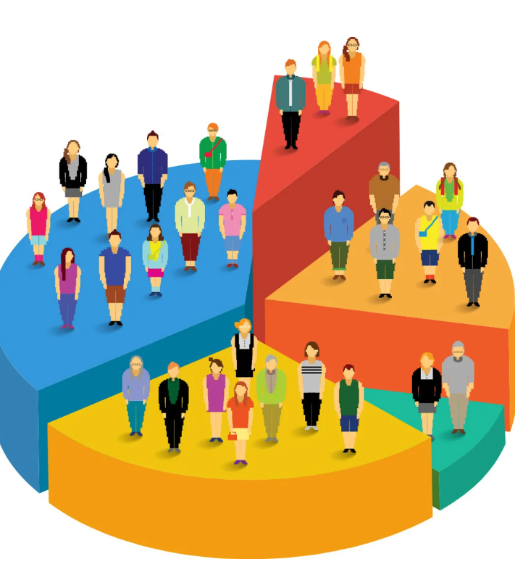
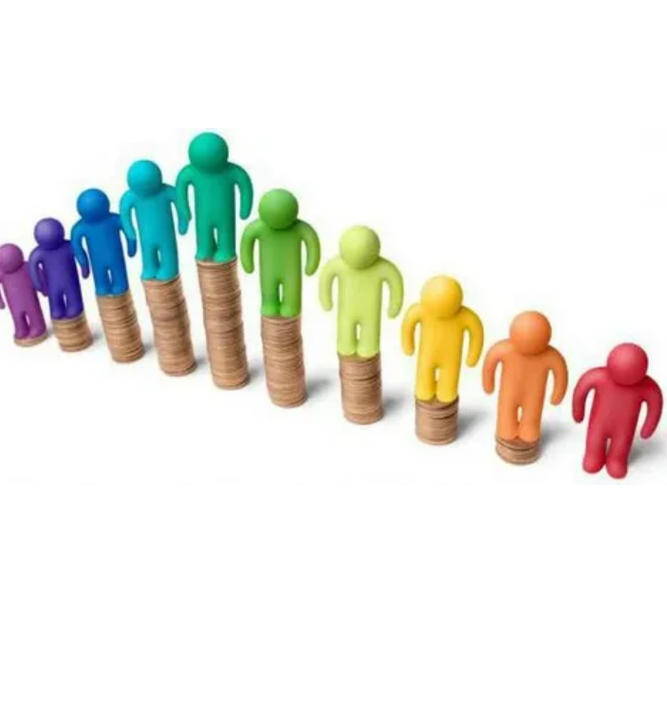
Sosial struktura tutyş jemgyýetde ýaşaýan adamlaryň bir-birinden tapawutly taraplaryny öwrenip olaryň ýaşaýyş durmuşyny seljerýär. (Sosial Strata, status, rol)

Slide 4

Täze taryhy özgertmeler döwüründe jemgyýetiň düzüminde dörän we döreýän sosial toparlaryň, synplaryň, gatlaklaryň aýtarynlyklary.
Täze döwriň jemgyýetiniň düzüminde mülkdarlaryň, telekeçileriň, kärendeçileriň toparynyň döwletiň goldawy esasynda berkeýändigini biz görýäris. Hakyky haryt öndürijileri-hususyýetçileri döretmek döwletiň üns merkezindedir.
Ol hem örän wajyp. Sebäbi, ýurtda edaralaýyn-kanunçylyk esasynda eýeçiligiň we ykdysady işiň subýektleriniň dürli görnüşleriniň, şol sanda döwletiňki däl sektory berkäp başlady. Olara döwletiň kärhanalarynyň işgärleriniň uly bölegi geçip, kem-kemden araçylyk işler, hyzmat, maliýe-bank operasiýalary bilen meşgul bolýan adamlaryň sany artýar. Ýurtda bazar gatnaşyklary bilen baglanyşykly täze işlerde işleýän adam toparlary kemala gelip başlaýar – paýdarlar we hususy kärhanalaryň menedžerleri, gymmat bahaly kagyzlary bahalaýan hünärmenler we başgalar.

Slide 5
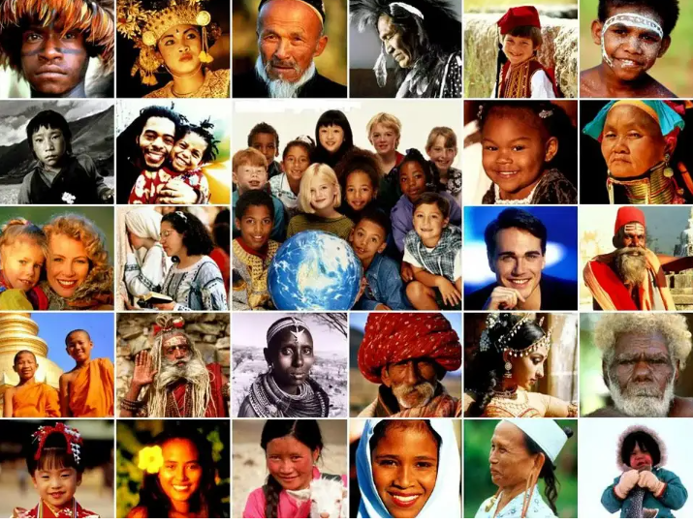
Türkmenistanyň ilatynyň milli düzümi. Milletara gatnaşyklar
Ýurtda milli gatnaşyklar bilen baglanyşykly iki ugry görkezse bolar. Olaryň birinjisi, adamlaryň durmuşynyň ähli taraplaryny kämilleşdirmekden, jemgyýetiň bitewiligini, jebisligini üpjün etmekden, milli medeniýetiň ösüşine doly ýazgynlyk bermekden, beýleki milletleriň wekilleriniň öz medeni gymmatlyklaryny ulanmaklaryna gerekli şertleri döretmekden ybaratdyr.

Slide 6
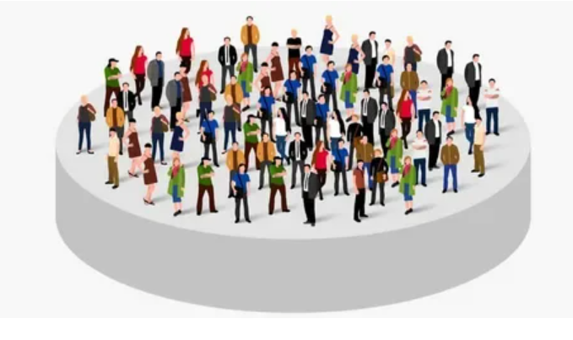
Ilatyň ýaşy we jynsy toparlara bölünmegi.
2016-njy ýylda Türkmenistanyň ilaty 6,2 mln adam.
Ilatyň jynsy boýunça bölünişi:
ilatyň 50,8 göterimi zenanlar
49,2 göterimi erkekler
Türkmenistanyň ilatynyň ep-esli bölegini 14 ýaşdan 30 ýaşa çenli aralykdaky ýaşlar düzýär.

Slide 7
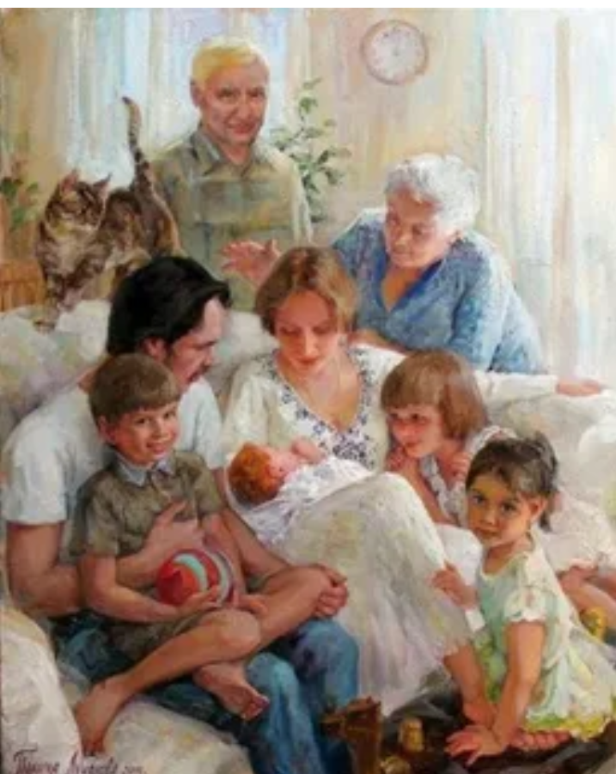
Jemgyýetde maşgalanyň orny.
Maşgala maşgala-nika ýa-da gan birligine esaslanýan, agzalary umumy durmuş birligi, özara ahlak jogapkärligi we birek-birege hemaýat bermekligi bilen baglaşan sosial topar bolup çykyş edýär. Jemgyýetde maşgalanyň ilkinji wezipesi geljekki nesli öndürmek we çaga terbiýelemek bolýar.

